Slide 1
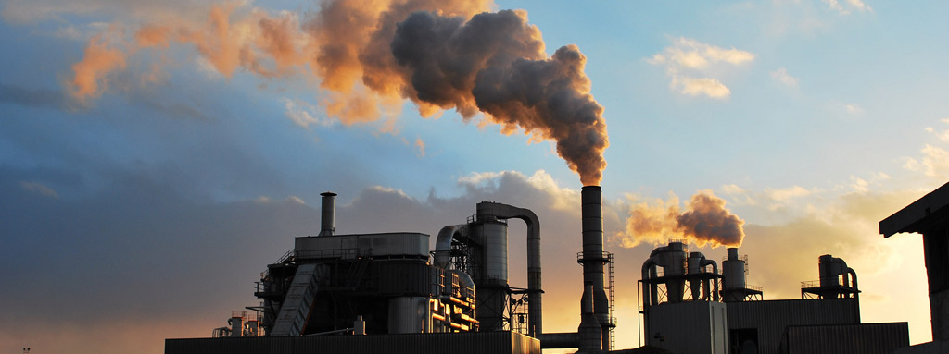
Industrija v sloveniji
9. razred

Slide 2
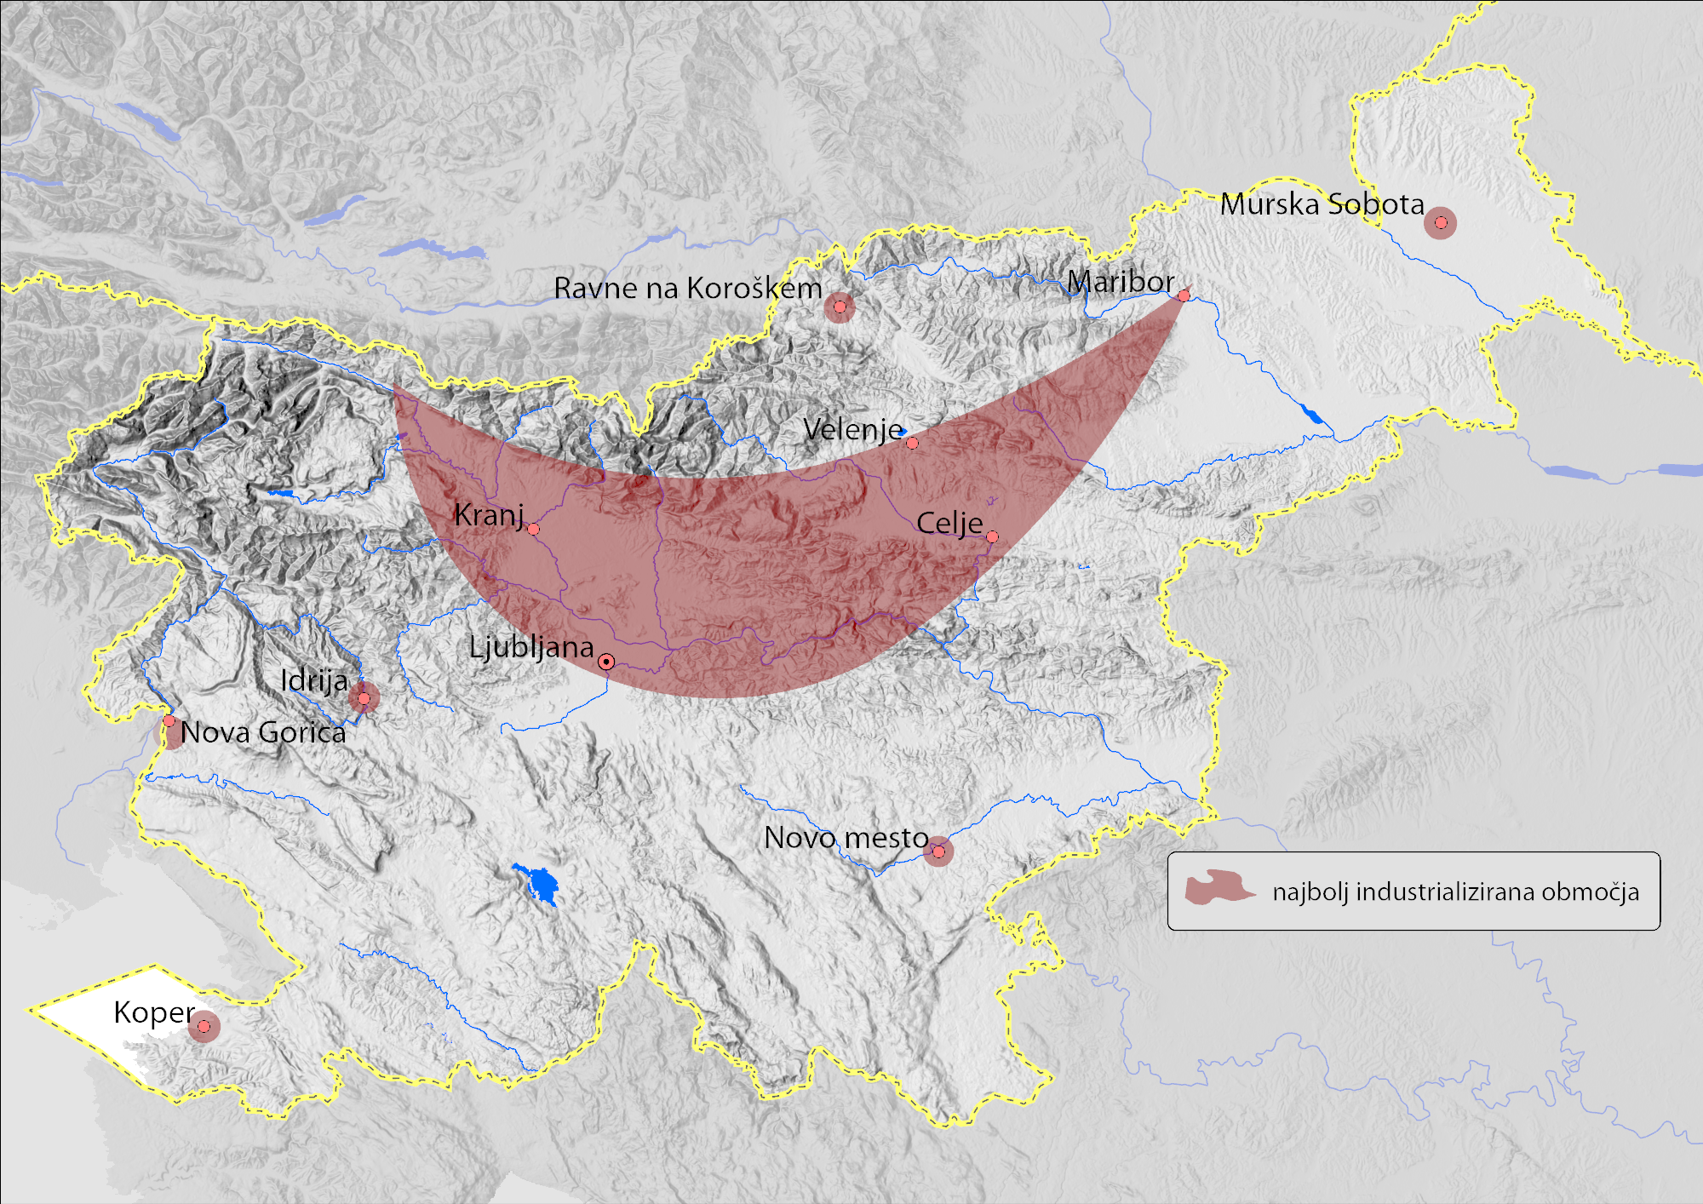
Razvoj industrije
Začetek: povezano z naravnimi viri in izgradnjo J železnice
  železarstvo, premogovništvo, industrija gradbenega materiala, gradbena, strojna, lesna, papirna, prehrambna, tekstilna, tobačna industrija
Po drugi svetovni vojni: nove tovarne, povečevanje št. Zaposlenih v industriji - nekatera podjetja so se hitro razvijala in so uspešna še danes (npr. Gorenje, Krka), mnoga pa so po osamosvojitvi propadla.
  INDUSTRIJSKI POLMESEC

Slide 3
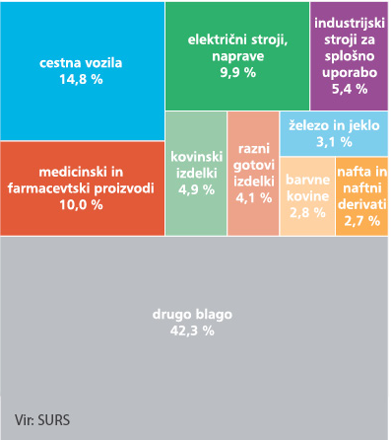
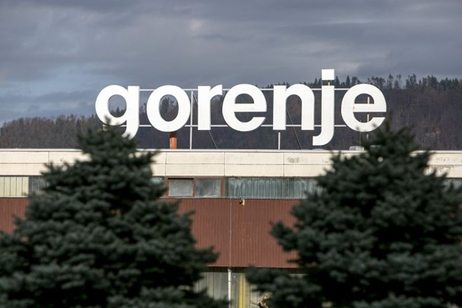
INDUSTRIJA V SLOVENIJI DANES
Modernizacija (po osamosvojitvi, zaradi tujega kapitala).
Slovenska podjetja se uspešno uveljavljajo na svetovnem trgu.
Najpomembnejše danes (↑ št. zaposlenih in prihodki): kovinarska, strojna, kemična, industrija visokih tehnologij, avtomobilska, prehrambna industrija.

Slide 4
Energetika
9. razred

Slide 5
Viri energije
Energetika je dejavnost, ki obsega proizvodnjo, prenos in dobavo energije porabnikom.
Največji porabniki energije: promet, industrija, gospodinjstva.
Vire energije ločimo na:
  neobnovljive vire energije
  obnovljive vire energije

Slide 6
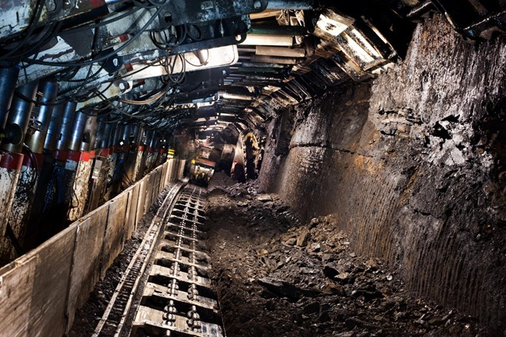
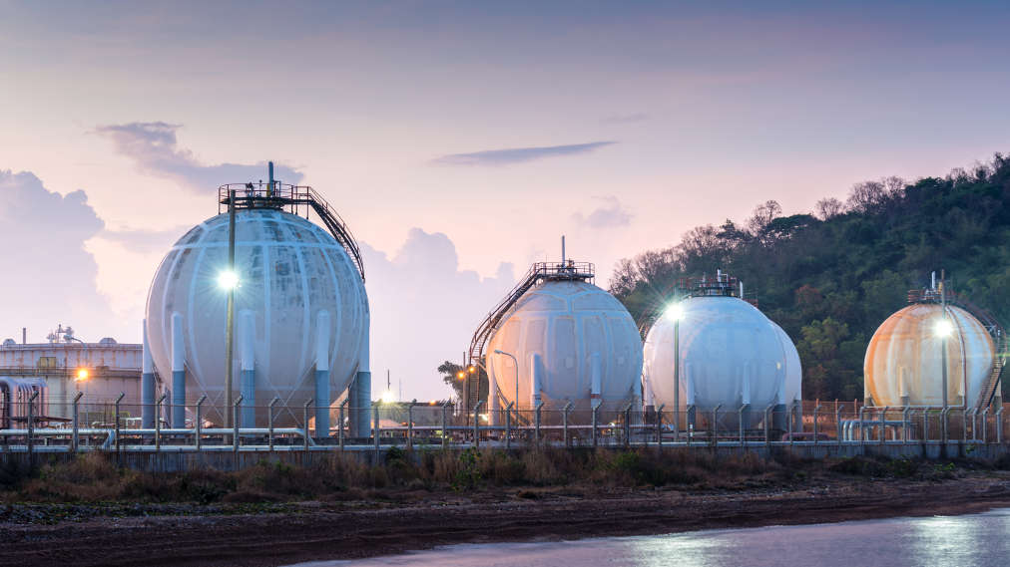
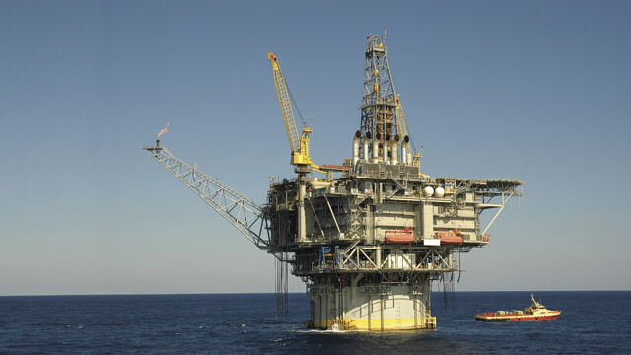
Neobnovljivi viri energije
Večino energije pridobimo od njih.
Razen lignita, jih v celoti uvažamo.
Neobnovljivi viri so:
premog
(termoelektrarna Šoštanj
→ za električno E)
  nafta in njeni derivati
  (promet)
  zemeljski plin
  (industrija, ogrevanje)

Slide 7
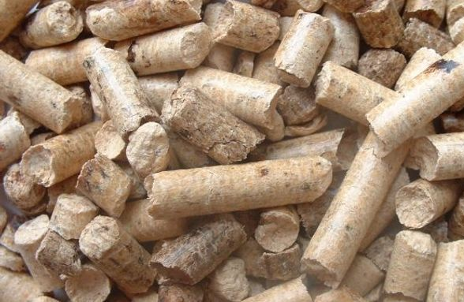
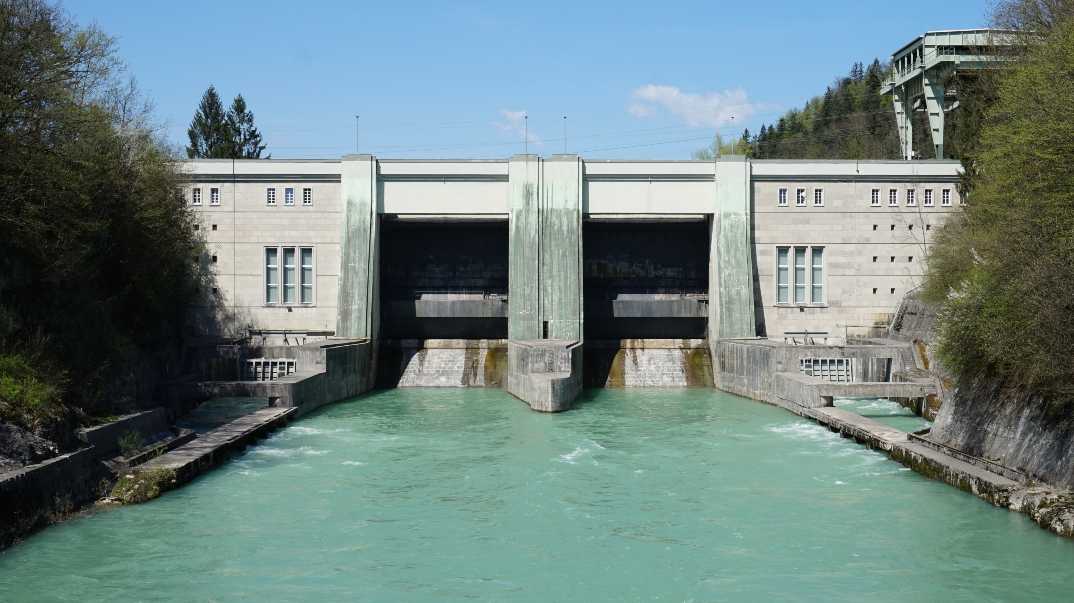
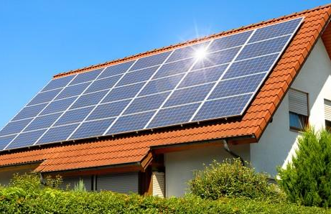
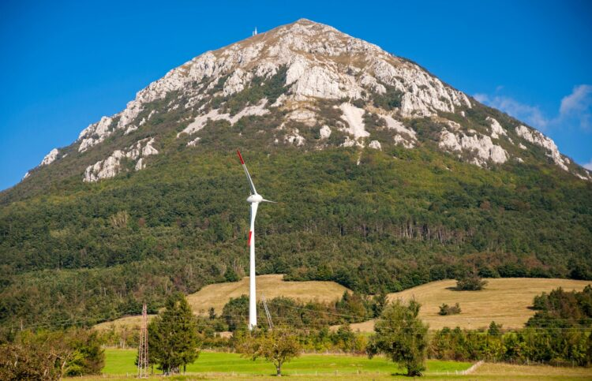
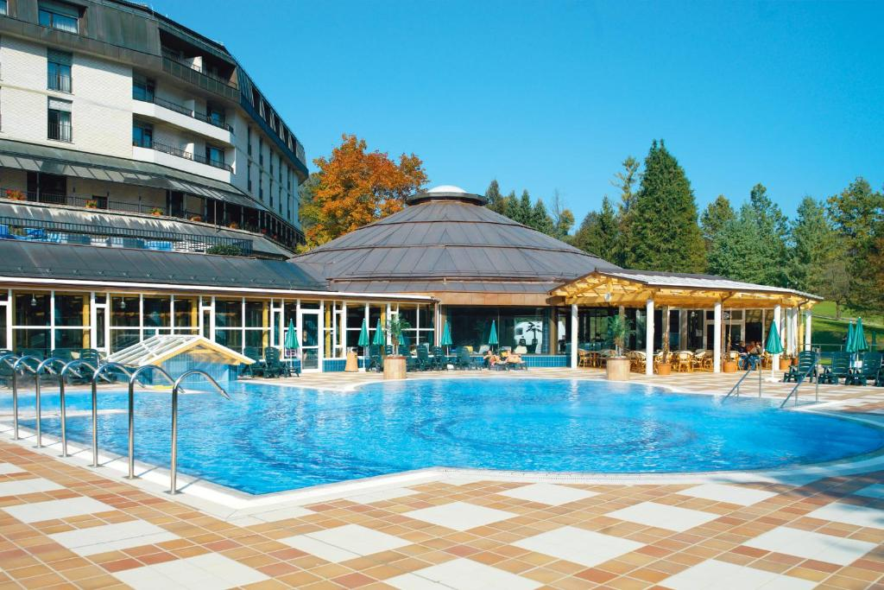
Obnovljivi viri energije
Obnovljivi viri so:
biomasa
(les in lesni odpadki, industrijski in
komunalni odpadki, odpadki iz kmetijstva)
vodna energija
(hidroelektrarne)
sončna energija
(sončni zbiralniki – toplota,
sončne celice – elektrika)
geotermalna energija
(termalna kopališča in rastlinjaki;
V Slovenija)
vetrna energija
(le tri majhne
vetrne elektrarne)

Slide 8
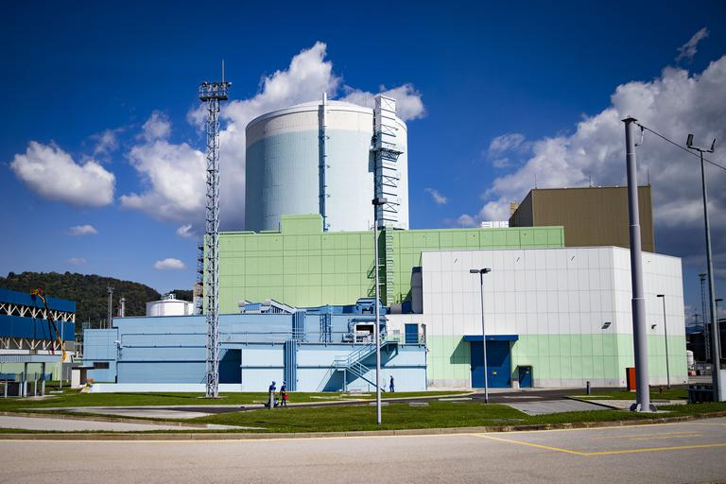
Preskrba Električne energije v sloveniji
2/3 pridobimo v Sloveniji, dobrih 30% uvozimo.
Električno energijo priskrbi:
  jedrska elektrarna Krško (40%)
  hidroelektrarne (30%)
  termoelektrarne (30%) – Šoštanj, Brestanica, Toplarna Ljubljana
  sončne elektrarne (slabih 5%)
  ostali viri → biomasa, veter (manj kot 1%)
Jedrska elektrarna Krško

Slide 9
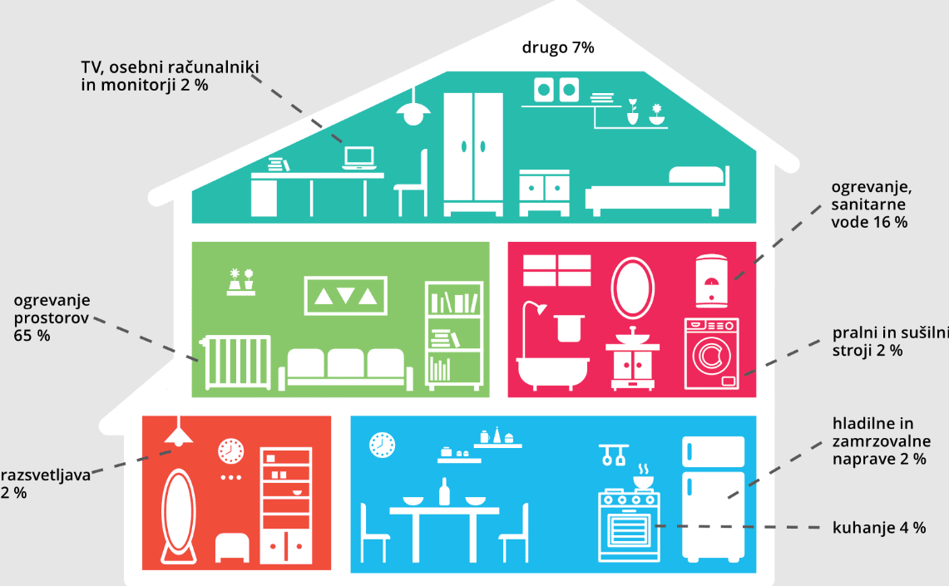
Poraba električne energije v gospodinjstvih
Kako lahko prispevamo k manjši porabi električne energije?

Slide 10
Promet in trgovina
9. razred

Slide 11
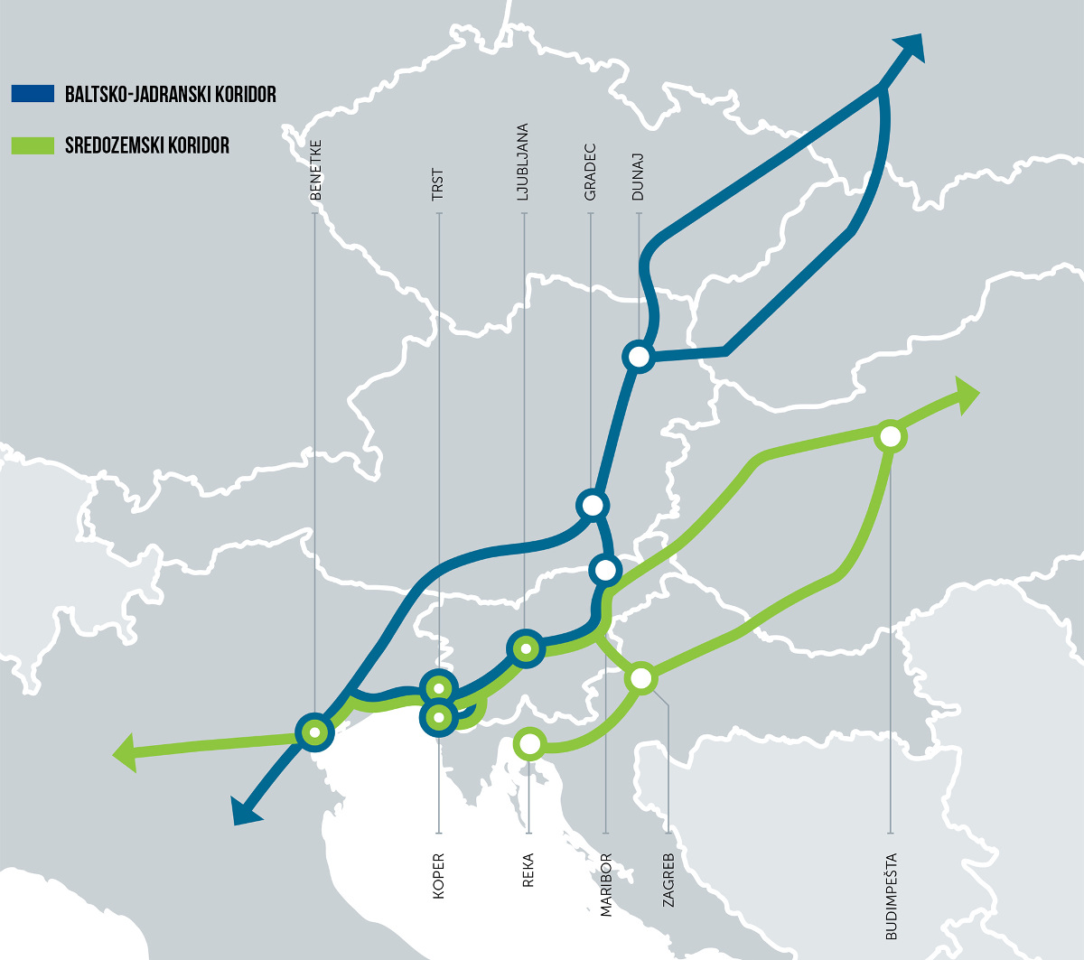
Prometna prehodnost
Slovenija je izrazito prometno prehodna država – leži na stičišču prometnih poti (Alpe – Jadransko morje, Padska – Panonska nižina).
Sredozemski koridor | Španija - Ukrajina | Povezuje: J – Sr - V Evropa
Baltsko-jadranski koridor | Poljska - Italija | Sr Evropa (najpomembnejša cestna in železniška povezava)

Slide 12
Prometno omrežje
Vloga prometnega omrežja:
povezovanje različnih delov Slovenije,
povezovanje z drugimi državami,
pomembno za gospodarski razvoj.
Prometno težje dostopna območja so redkeje poseljena ali območja s katerih se prebivalstvo odseljuje.

Slide 13
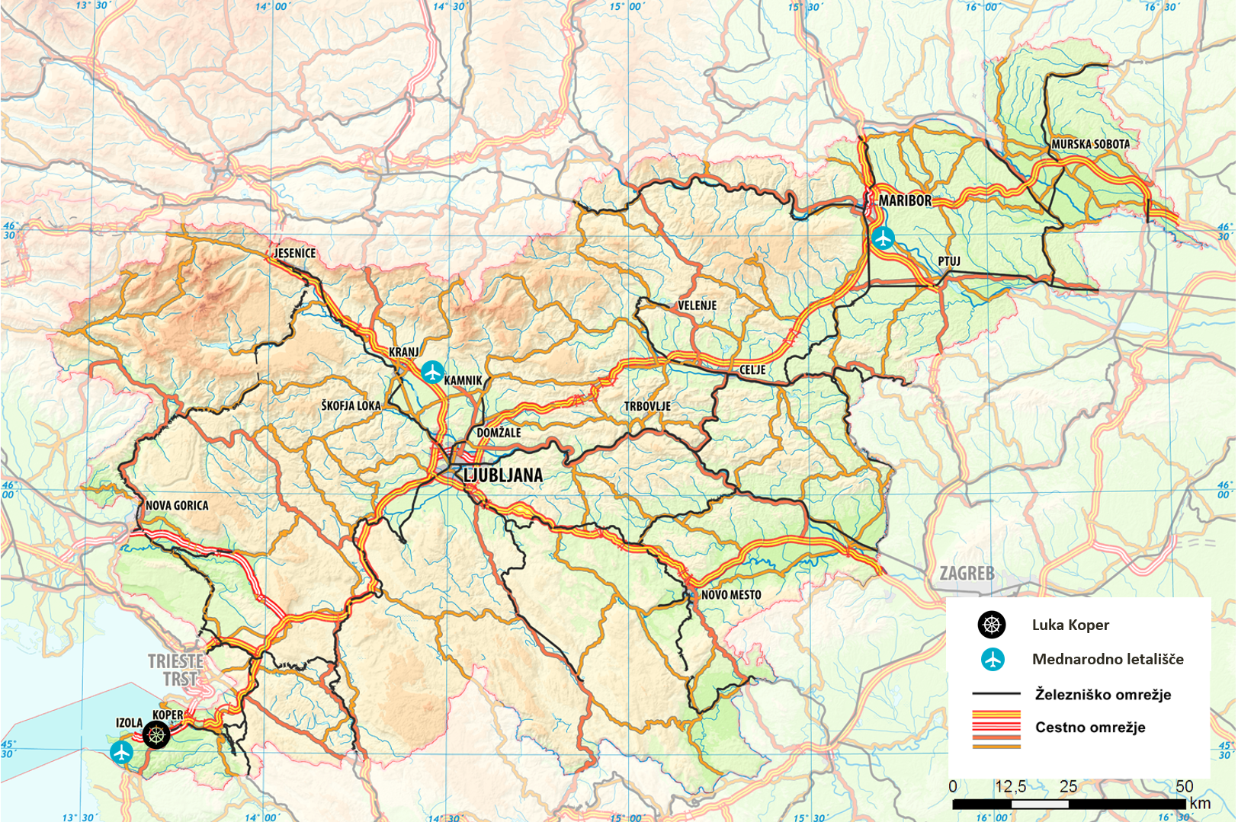

Slide 14
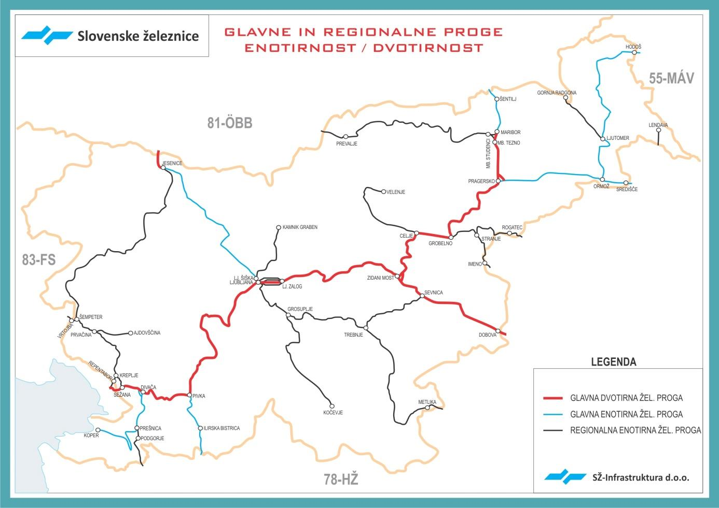
železnice
Začetki: Južna železnica
(sredina 19. stol, Dunaj - Trst).
Večina železniškega omrežja je bila zgrajena do l. 1918, v zadnjih letih poteka modernizacija in posodabljanje.

Slide 15
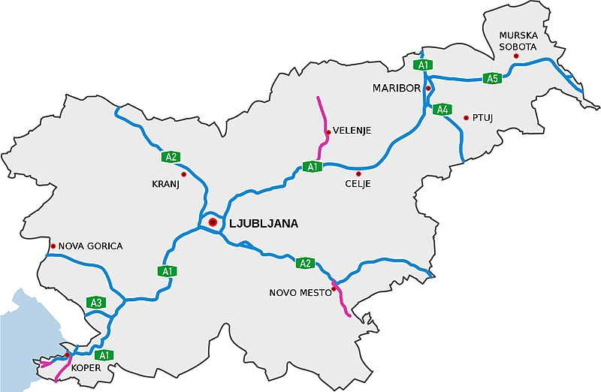
Cestno omrežje
Veliki vložki v cestno omrežje od 70ih let naprej – gradnja avtocest.
Avtocestni križ:
A1 (Maribor - Koper)
A2 (Jesenice - Brežice)
Z vstopom Slovenije v EU se je močno povečal tranzitni promet.

Slide 16
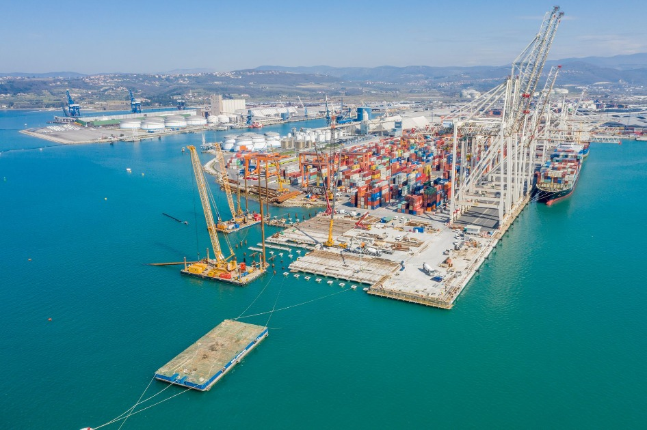
Pomorski promet
Luka Koper – pomembno za države celinske Evrope.

Slide 17
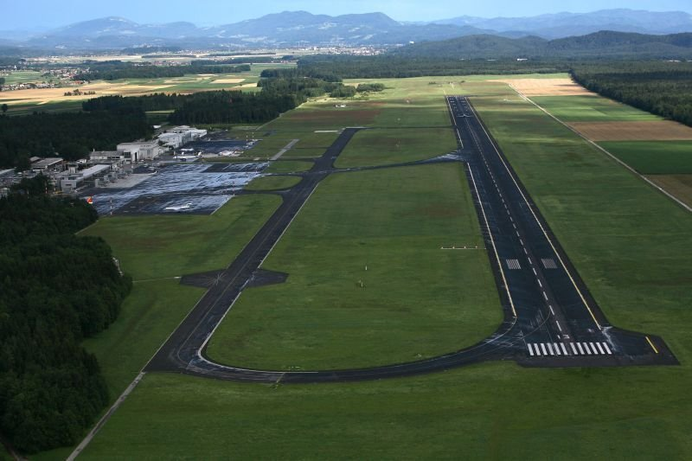
Letalski promet
Mednarodna letališča:
  Letališče Jožeta Pučnika Ljubljana
  Letališče Edvarda Rusjana Maribor
  Letališče Portorož

Slide 18
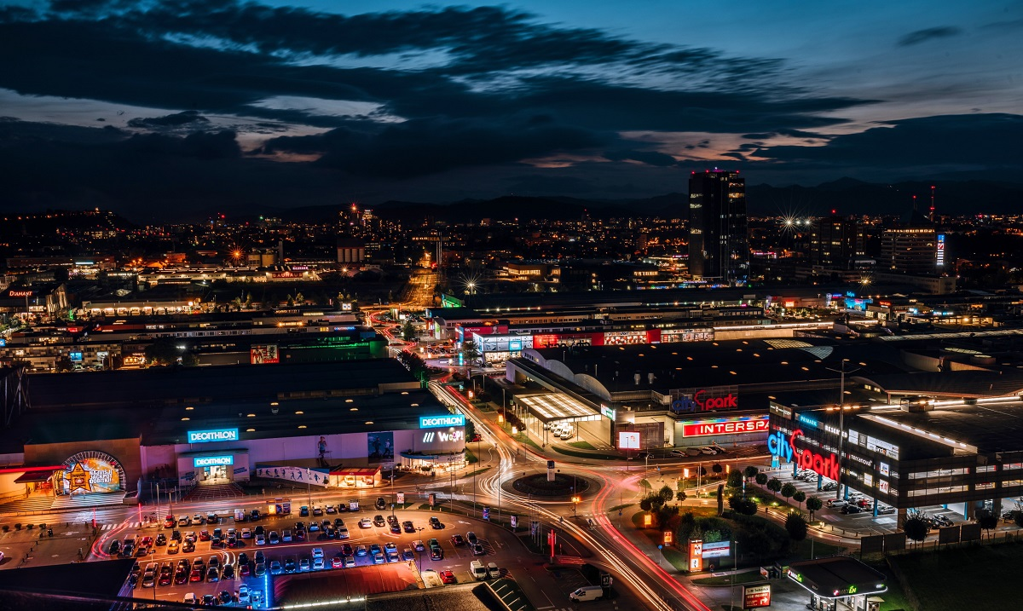


trgovina
Vloga posrednika med proizvajalci in potrošniki.
Zaradi globalizacije je pomen trgovine vse večji.
Poznamo:
  notranja trgovina (znotraj države)
  zunanja trgovina (uvoz in izvoz) → porast z vstopom v EU.
Velika nakupovalna središča (na območju mest).
Spletna trgovina (v porastu).

Slide 19
turizem
9. razred

Slide 20
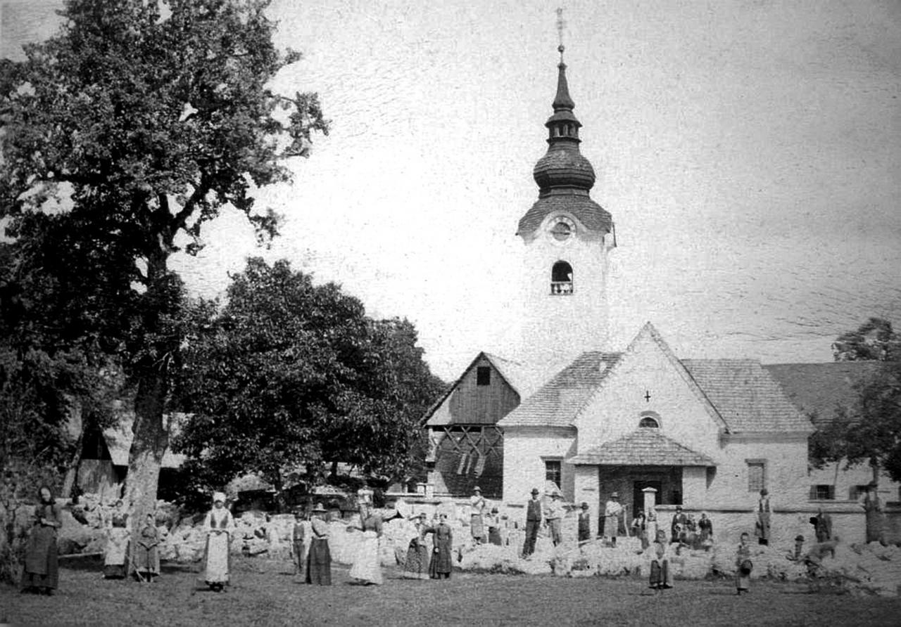
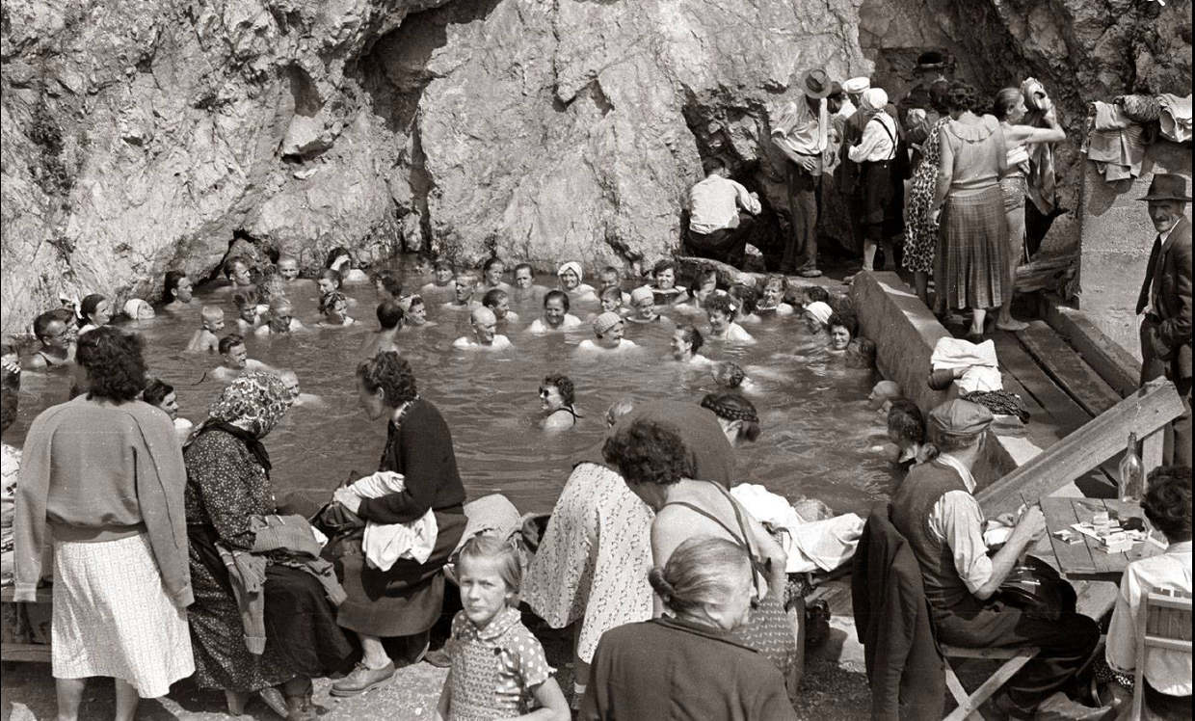
Razvoj turizma
Romarska središča.
Začetek razvoja turizma (18. stol):
  naravne znamenitosti (kraške jame, Cerkniško jezero, Blejsko jezero),
  zdravilišča (Rogaška Slatina, Dobrna, Rimske Toplice),
  letovišča (Portorož, Bled).
Organizirani turizem (z izgradnjo železnice (19. stol) → dostopnost turističnih krajev).
cerkev sv. Vida, predhodnica bazilike na Brezjah (1887)
Atomske toplice (danes Terme Olimia) (1957)

Slide 21
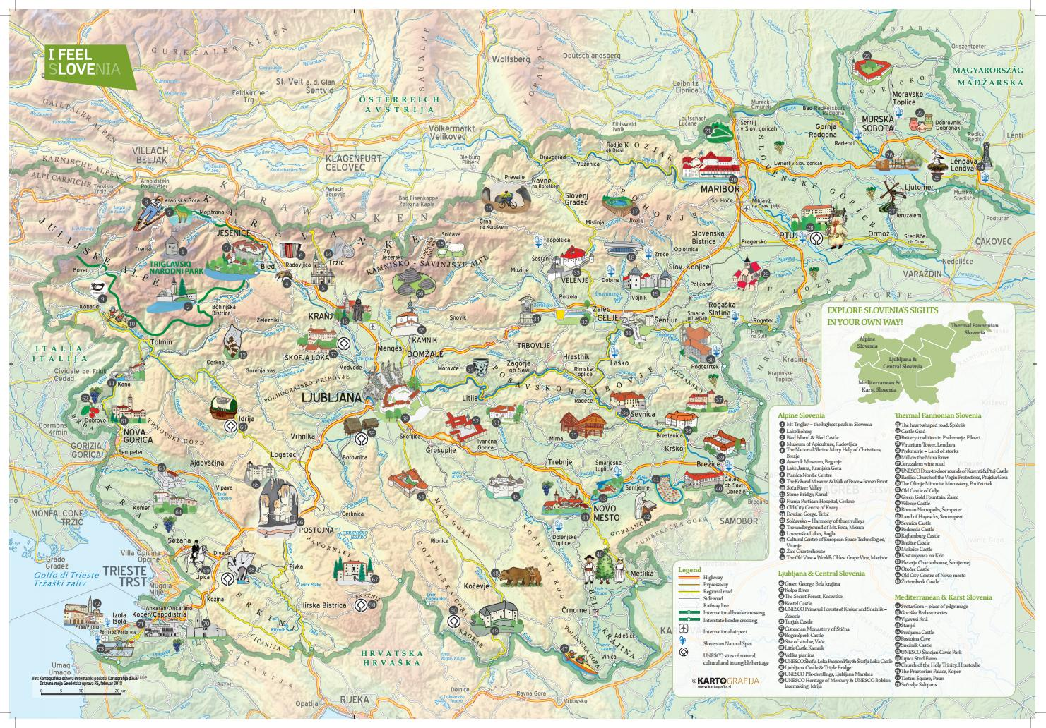
Pogoji za razvoj turizma
Slovenija ima dobre pogoje za razvoj turizma:
raznolikost pokrajine,
ohranjena narava,
bogata naravna in kulturna dediščina,
dobra kulinarika.

Slide 22
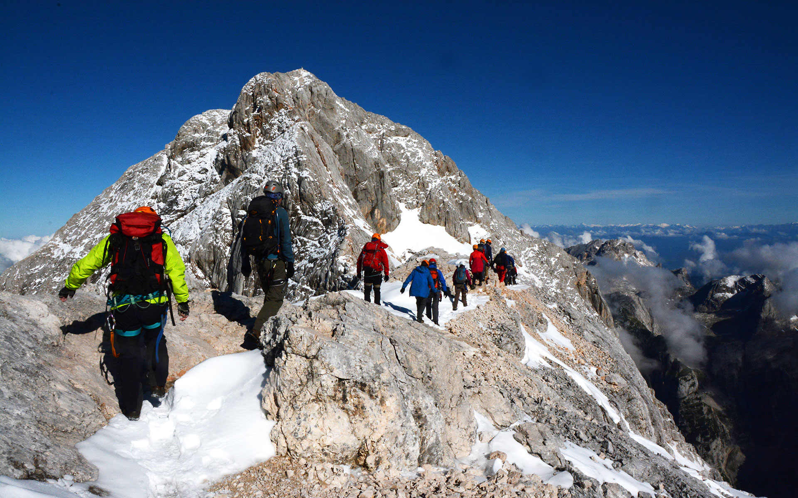
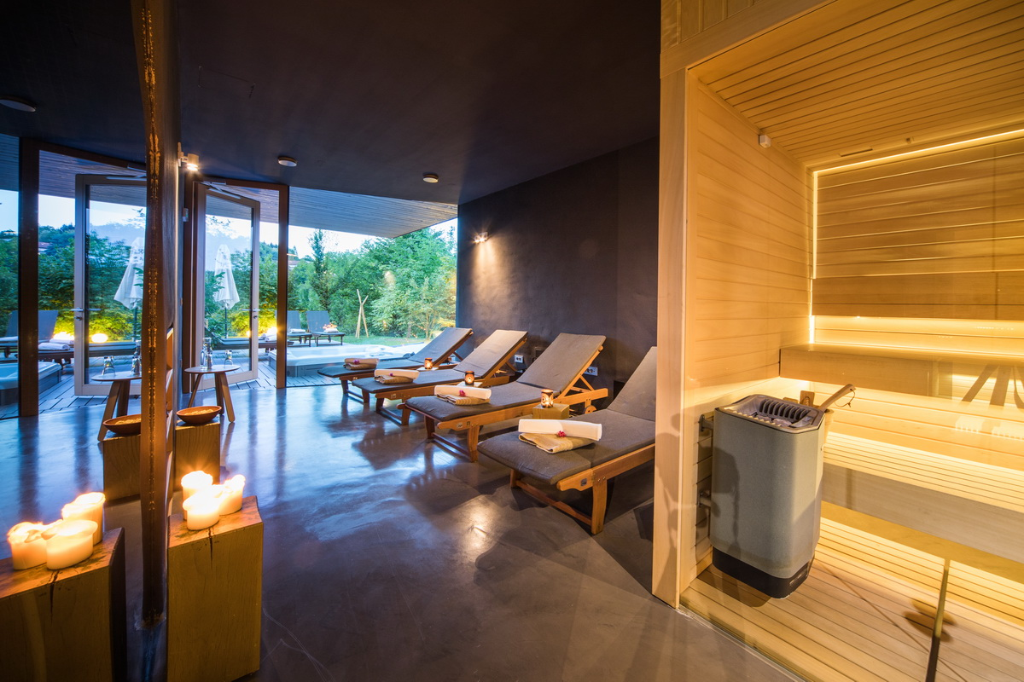
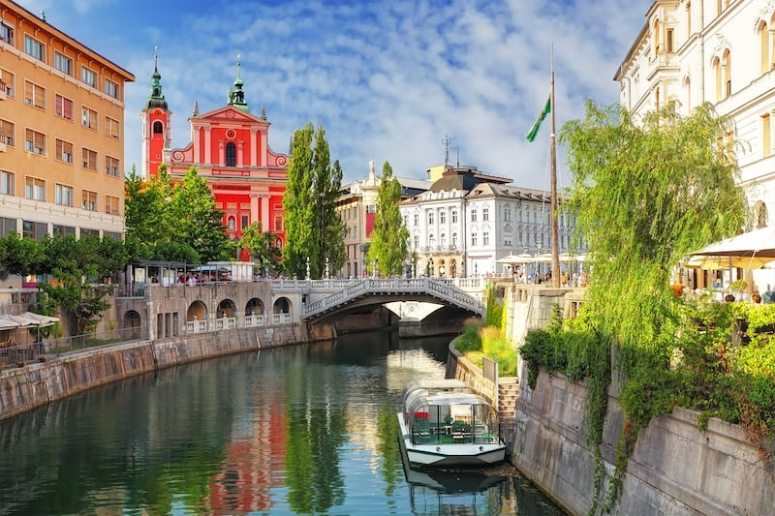
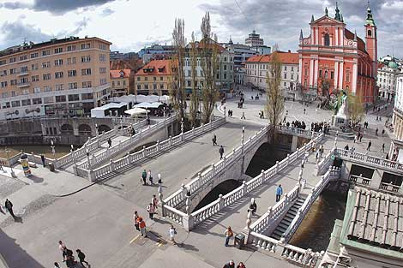
Turistični kraji v sloveniji
Zdraviliški kraji
Gorski kraji.
Obmorski kraji.
Kraške jame.
Mesta.
Zakaj turisti obiskujejo te kraje? Naštej razloge za posamezne kraje.
sezona vse leto, zabava, wellness
mir, ohranjena narava, športne aktivnosti
morje, podnebje
neznano, naravna znamenitost
zgodovina, arhitektura

Slide 23
Vloga in prihodnost turizma
Hitro rastoča gospodarska dejavnost.
Vpliv na razvoj drugih dejavnosti, pokrajine in življenje ljudi.
Izzivi slovenskega turizma:
  letni časi,
  osredotočenost turistov na 3 območja (obmorski in gorski kraji, zdravilišča),
  premalo letalskih in železniških povezav,
  slaba prepoznavnost države,
  poletni tranzitni turisti (pot na Hrvaško).

Slide 24
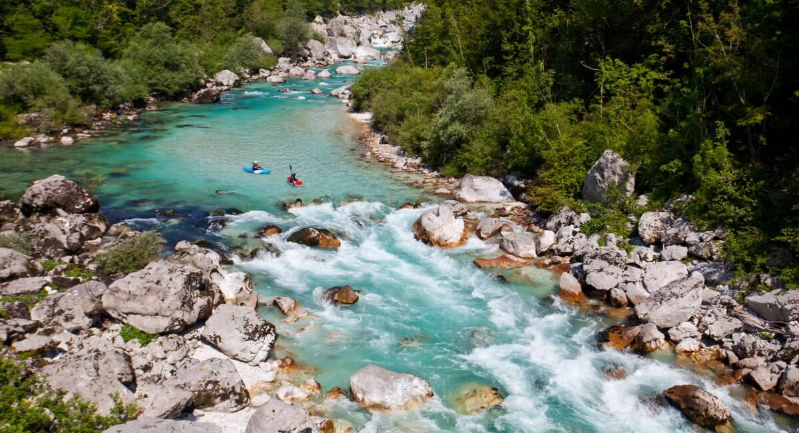

Slide 25
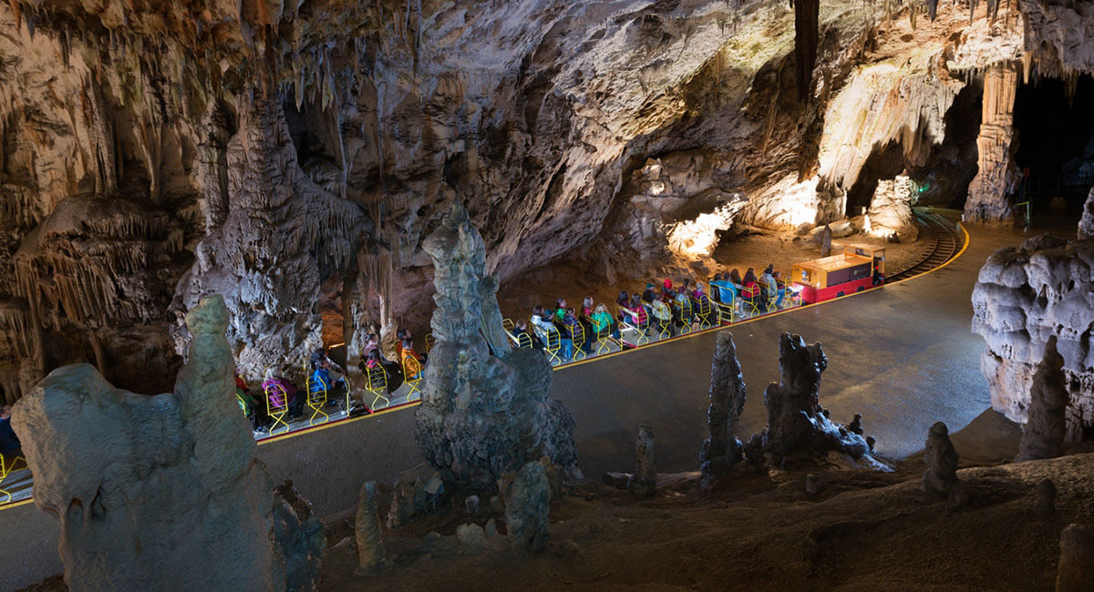

Slide 26
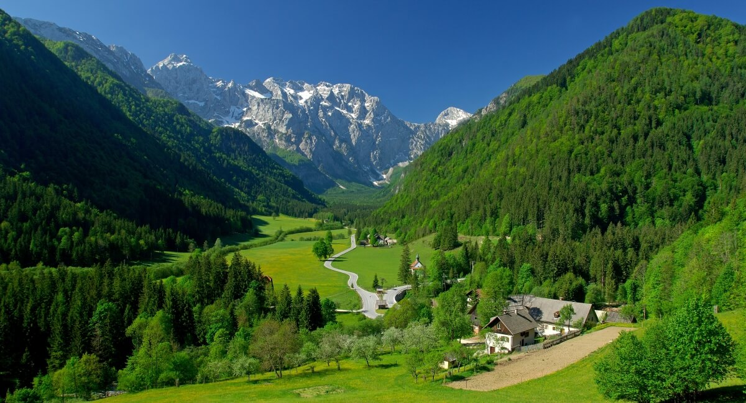

Slide 27
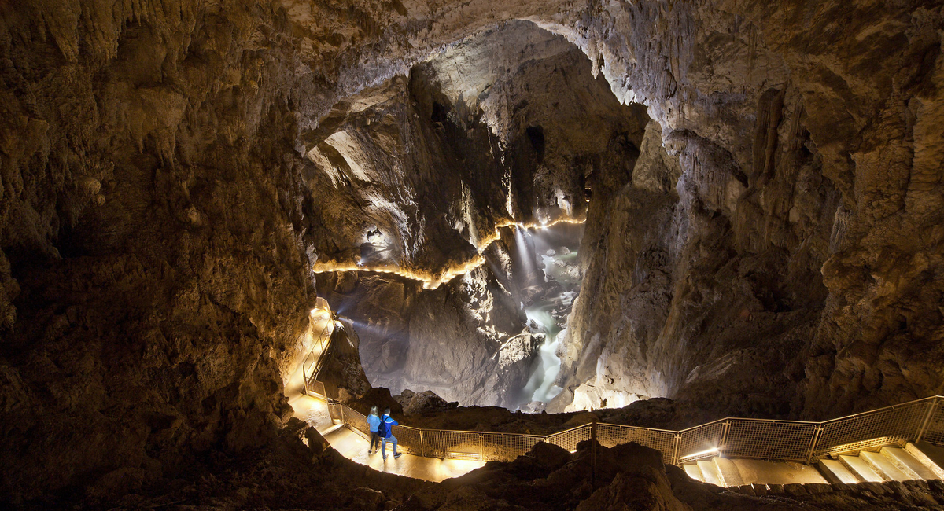

Slide 28
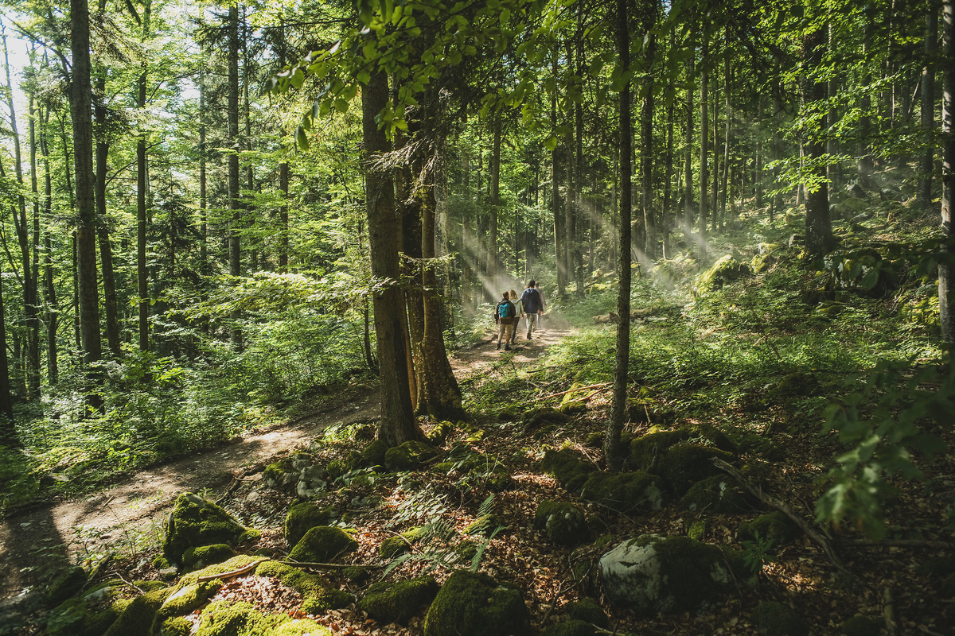

Slide 29
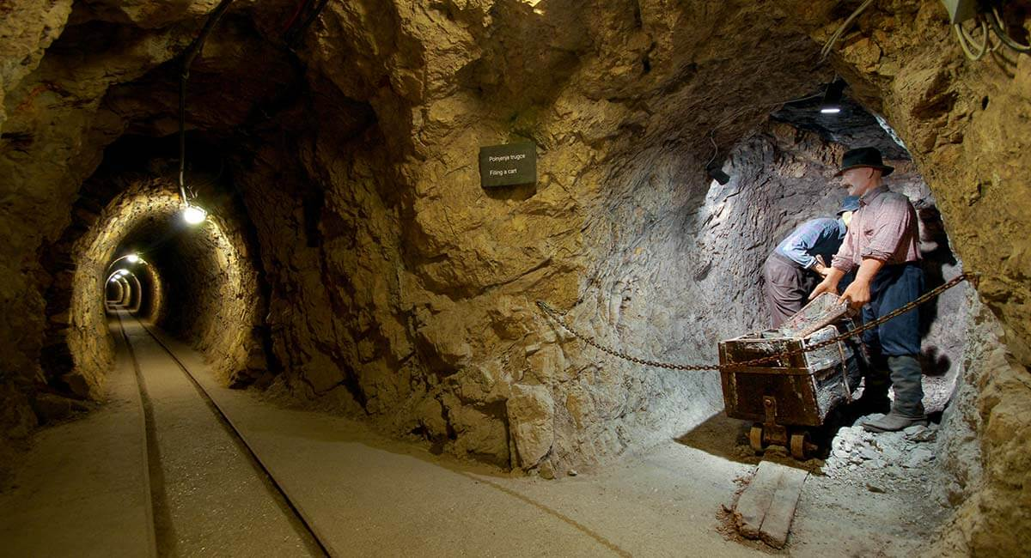

Slide 30
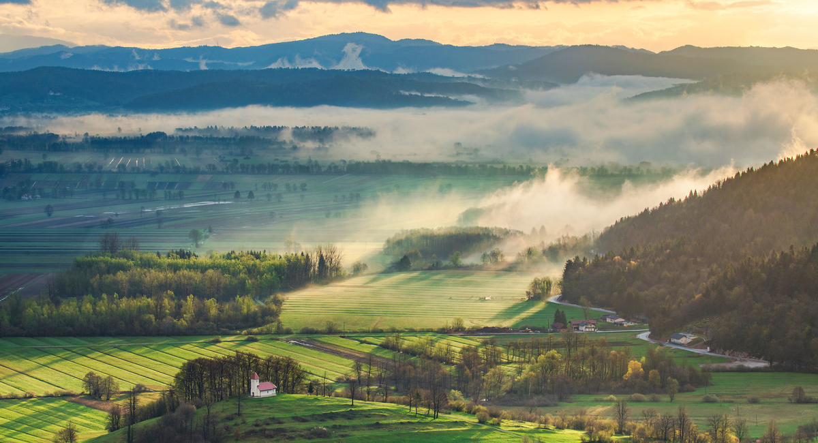

Slide 31
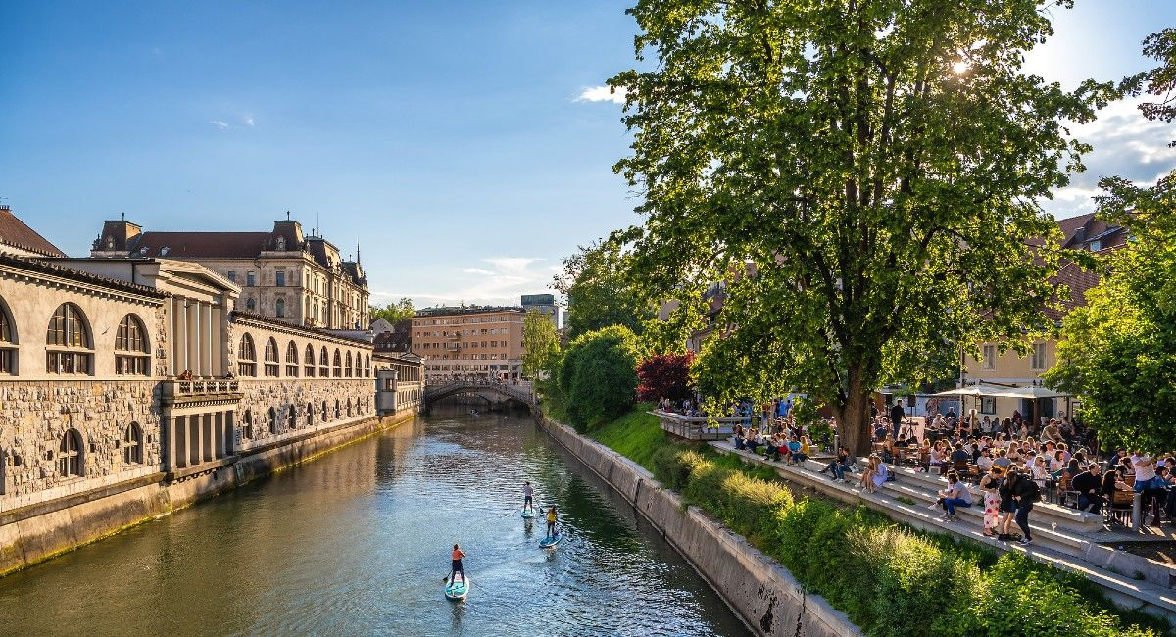

Slide 32
